Slide 1
O’ZBEKISTON RESPUBLIKASI AXBOROT TEXNOLOGIYALARI VA KOMMUNIKATSIYALARINI RIVOJLANTIRISH VAZIRLIGI MUHAMMAD AL-XORAZMIY NOMIDAGI TOSHKENT AXBOROT TEXNOLOGIYALARI UNIVERSITETI SAMARQAND FILIALI “KOMPYUTER INJINIRINGI” FAKULTETI “DASTURIY INJINIRING” KAFEDRASI
Mavzu: “ONLINE SHOP” internet do’konni ishlab chiqish
Bajardi: 104-19-guruh talabasi
TOHIROV. A
Rahbar: __________
SAMARQAND 2022

Slide 2
Reja
Kirish.
Asosiy qism.
Dasturiy taminotni yaratish va undan foydalanish.
Dasturlash texnologiyasi va ishchi holatga tayyorlash.
“ONLINE SHOP” internet do’konini interfeysini yaratish.
Foydalanuvchilarga qo’llanma.
III. Xulosa
Foydalanilgan adabiyotlar

Slide 3
KIRISH
Onlayn xarid - bu iste'molchilarga veb-brauzer yoki mobil ilova yordamida Internet orqali sotuvchidan to'g'ridan-to'g'ri tovar yoki xizmatlarni sotib olish imkonini beruvchi elektron tijorat shaklidir . Iste'molchilar qiziqqan mahsulotni to'g'ridan-to'g'ri chakana sotuvchining veb-saytiga tashrif buyurish yoki bir xil mahsulotning turli elektron sotuvchilarda mavjudligi va narxini ko'rsatadigan xarid qilish qidiruv tizimidan foydalangan holda muqobil sotuvchilar orasida qidirish orqali topadilar. 2020 yildan boshlab mijozlar turli xil kompyuterlar va qurilmalar, jumladan, ish stoli kompyuterlari , noutbuklar ,planshet kompyuterlar va smartfonlar .

Slide 4
Ushbu onlayn chakana savdo korporatsiyalarining eng yiriklari Alibaba hisoblanadi, Amazon.com va eBay.

Slide 5
TO’LOV
Onlayn xaridorlar odatda to'lovlarni amalga oshirish uchun kredit karta yoki PayPal, Mastercard, Payme, Click hisobidan foydalanadilar. Biroq, ba'zi tizimlar foydalanuvchilarga hisob yaratish va muqobil usullar bilan to'lash imkonini beradi, masalan:
Mobil va statsionar telefonlarga hisob-kitob qilish
Bitcoin yoki boshqa kriptovalyutalar
Yetkazib berishda naqd pul (COD)
Debit karta
Ba'zi mamlakatlarda to'g'ridan-to'g'ri debet
Har xil turdagi elektron pullar

Slide 6
Sovg'a kartalari
Pochta pul o'tkazmasi
Pul o'tkazmasi / to'lov bo'yicha yetkazib berish
Ba'zi onlayn-do'konlar xalqaro kredit kartalarini qabul qilmaydi. Ba'zilari xaridorning to'lov va yetkazib berish manzili onlayn-do'konning ish bazasi bilan bir mamlakatda bo'lishini talab qiladi. Boshqa onlayn-do'konlar har qanday mamlakatdan kelgan mijozlarga sovg'alarni istalgan joyga yuborish imkonini beradi. Tranzaktsiyaning moliyaviy qismi real vaqt rejimida qayta ishlanishi mumkin (masalan, iste'molchiga tizimdan chiqishdan oldin kredit kartasi rad etilganligini bildirish) yoki bajarish jarayonining bir qismi sifatida keyinroq amalga oshirilishi mumkin.

Slide 7
Asosiy qism
Dasturiy taminotni yartish uchun bizga text editor kerak bo’ladi. Har bir dasturchining o’z editorlari (o’ziga qulay bo’lgan va o’zi doimiy foydalanadigan editorlari) mavjud bo’ladi. Dasturlash nuqtai nazaridan vaqtni tejash maqsadida text editorimiz standart kodlarni o’zi zoyib beradigan qilib yaratilgan bo’lishi kerak. Shu nuqtai nazardan men loyiham uchun Visual Studio Code text editoridan foydalanaman. Hozzirgi kunda bu text editor boshqa shu kabi editorlar ichida eng samaradori va keng qo’llanilaotganini ham takidlab o’tish kerak. Bulardan tashqari ushbu editor keng imkoniyatlarga ega. Web yunalishlari, image, audio, video va boshqa bir qancha fayllar bilan ishlay oladi. Shu birga bu editordan foydalanish judayam oson va qulay.

Slide 8
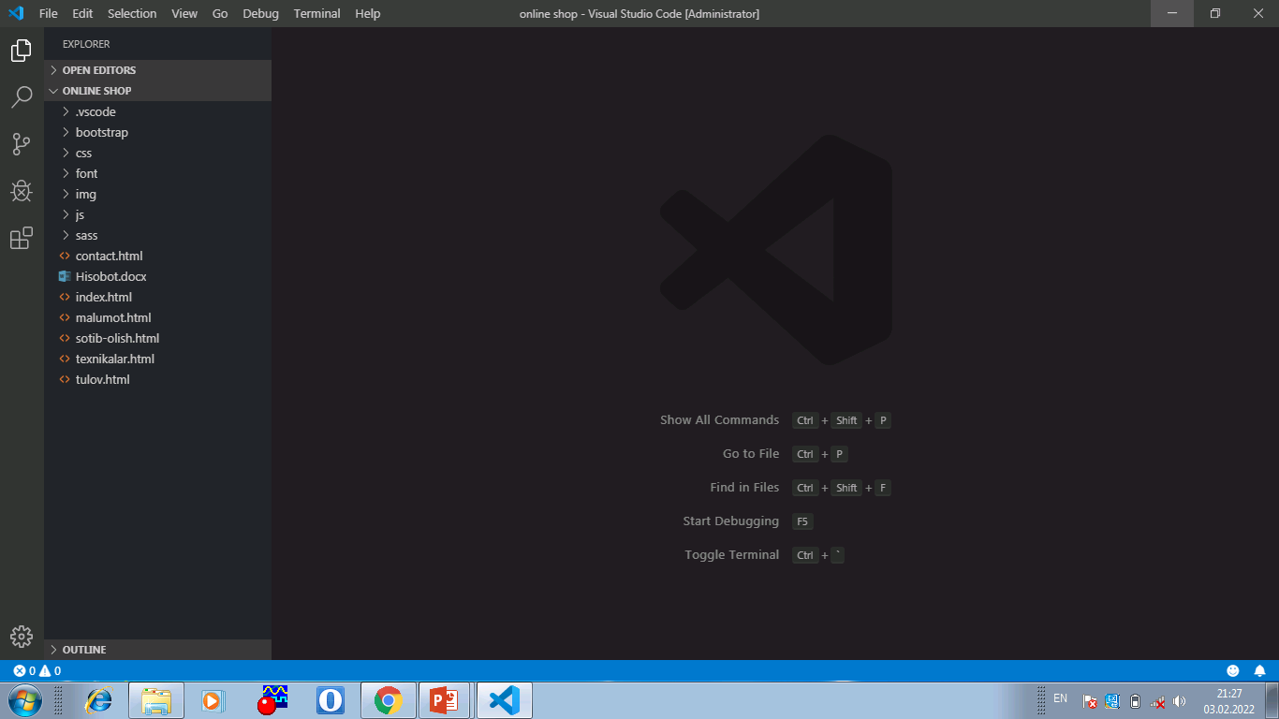
Quyida text editorimizning boshlang’ich holati

Slide 9
Bizning ishchi oynamiz hozzircha bo’sh turibdi. Chap tomonda esa biz yaratgan fayllar menyusi joylashgan. Bu bo’limda katalog(Online shop papkasi) fayllar bilan ishlash mumkin.
Men bu yerda bootstrap, img, css, js, font, sass kataloglarini va index.html, contact.html, malumot.html,sotib-olish.html, texnikalar.html, tulov.html fayllarini yaratdim. Bulardan tashqari, js katalogi joylashgan bo’lib, unda java script fayllari joylashgan. Buni quyidagi rasmlarda ham ko’rish mumkin:

Slide 10
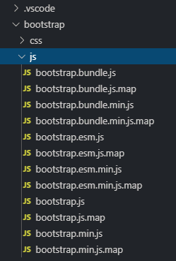
Bootstrap katalog

Slide 11
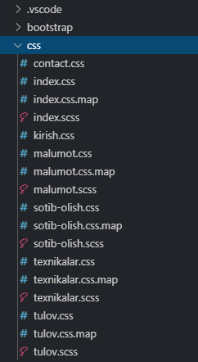
CSS katalogi

Slide 12
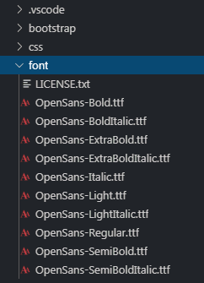
Font katalogi

Slide 13
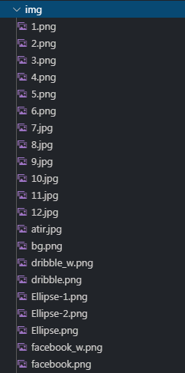
Img katalogi

Slide 14
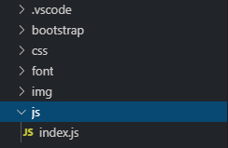
JavaScript katalogi

Slide 15
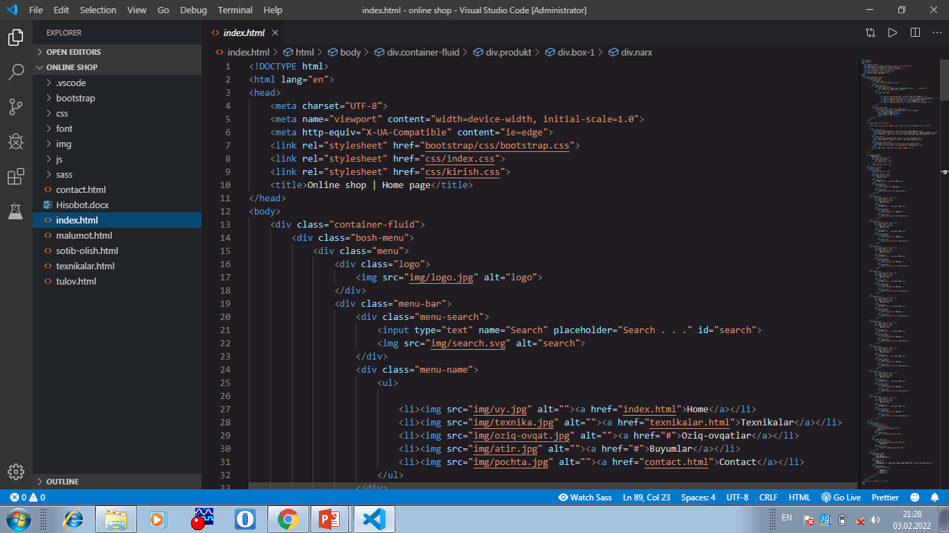
Index.html fayli

Slide 16
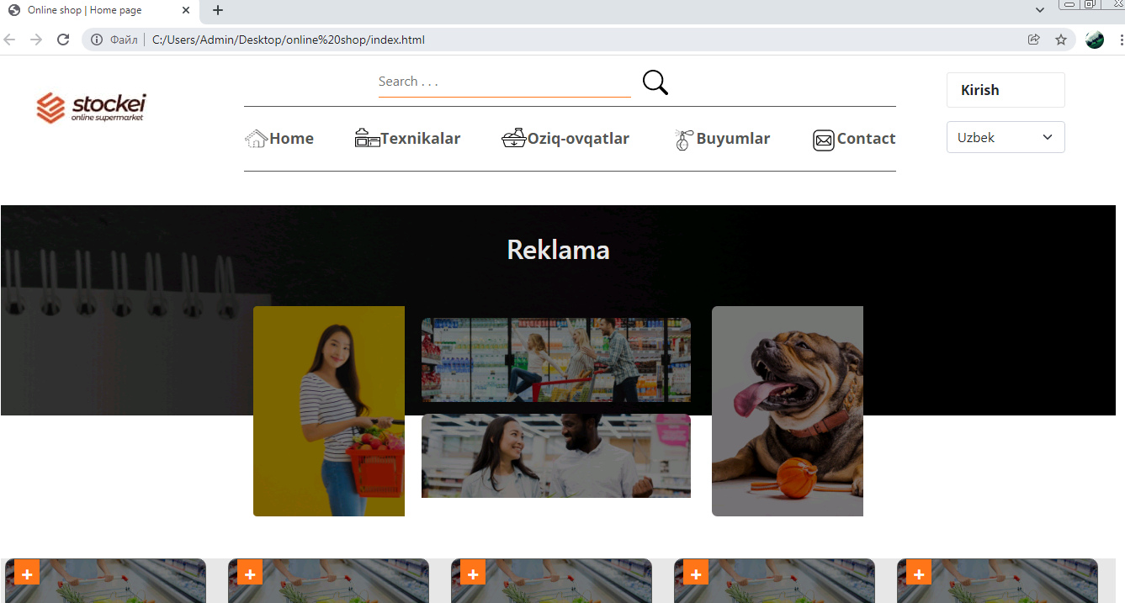
Bosh sahifa

Slide 17
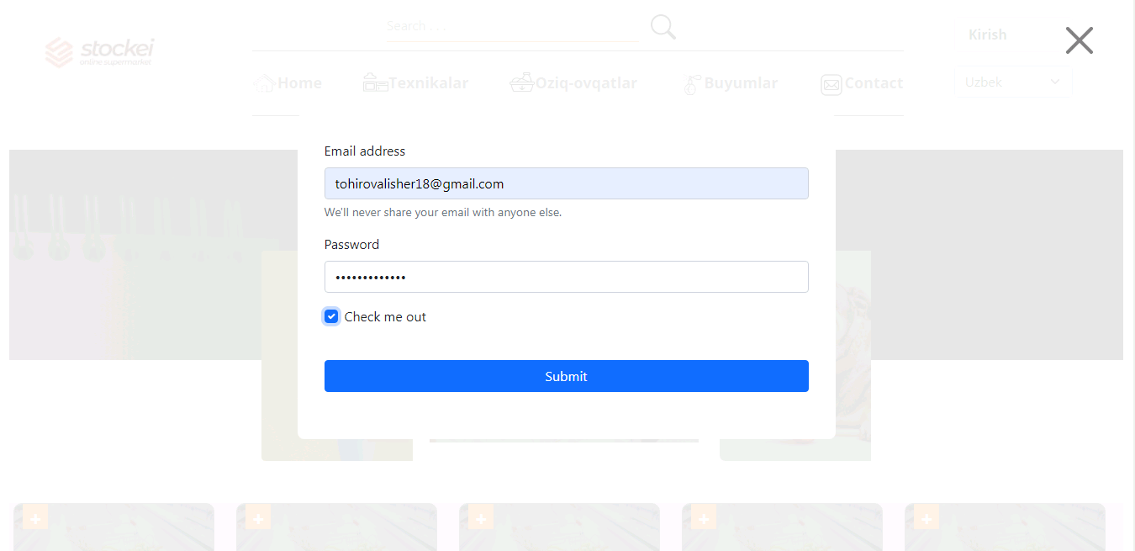
Kirish bulmi (ruyxatdan o’tish)

Slide 18
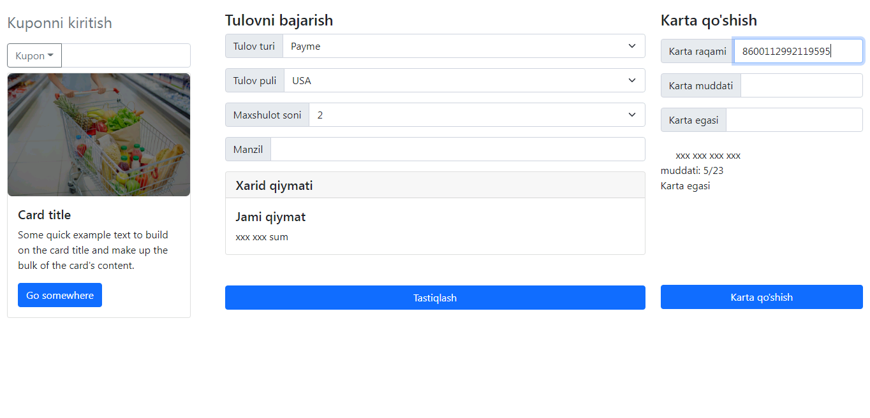
Tulov bulmi

Slide 19
Xulosa
Ushbu individual loyiha ishi “Online Shop” internet do’koni orqali foydalanuvchilarga sifatli va hamyonbop narxlarda texnika va oziq-ovqat maxsulotlarini sotib olishga va yetkazishga qaratilgan.
Individual loyiha ishini bajarishda quyidagilarni ishlarni bajardim:
Online shoplar haqida ko’plab malumotlar o’rgandim.
Web sayt strukturalari va web sahifalarning bir-biri bilan bog’lanishi;
CSS va JavaScript fayllari bilan ishlash;
CSS va Java Script fayllarini html fayllariga bog’lash;
Web dizaynlar bilan ishlash;

Slide 20
Foydalanilgan adabiyotlar.
Dars ishlanma;
PDP IT academy ma’ruza matnlari.
www.pdp.uz
https://Wikipediya.org.com
https://w3school.com
https://htmlbook.ru
https://webref.ru

